Slide 2
সবাইকে শুভেচ্ছা

Slide 3
শিক্ষক পরিচিতি
আবেদা সুলতানা
সহকারী শিক্ষক
বাবুখাঁ সরকারি প্রাথমিক বিদ্যালয়
সদর,রংপুর।

Slide 4
পাঠ পরিচিতি
শ্রেণিঃ চতুর্থ
বিষয়ঃবাংলা
পাঠের শিরোনামঃ বাংলাদেশের প্রকৃতি
পাঠ্যাংশঃবৃষ্টি পড়ছে ত পড়ছেই.........আর কোথাও কেও নেই।
সময়ঃ৪০ মিনিট
তারিখঃ

Slide 5
শিখনফল
.২.২.১।গল্প শুনে বুঝতে পারবে।
১.১.২। নতুন গল্প বলতে পারবে ।
১.৫.২।বিরামচিহ্ন বজায় রেখে পড়তে পারবে।
২.৩.১২।প্রশ্নের উত্তর লিখতে পারবে।

Slide 6
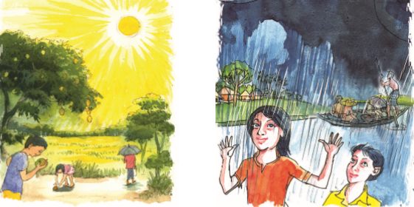
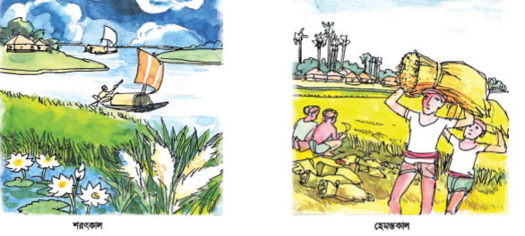

Slide 7
আজকের পাঠ
বাংলাদেশের প্রকৃতি

Slide 8
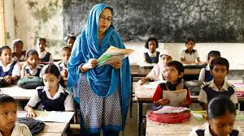
আদর্শ পাঠ

Slide 9
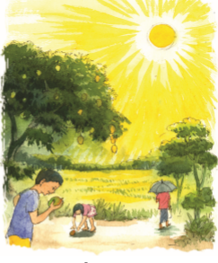
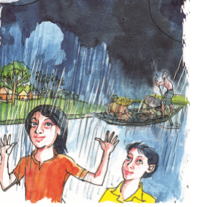
গ্রীষ্মকালে প্রচুর গরম পরে। গ্রীষ্মের তাপদাহে অতিষ্ট জনজীবন।গ্রীষ্মকাল্কে আবার মধুমাসও বলা হয়। এ সময় অনেক ফল পাকে।
বর্ষাকালে চারদিকে পানিতে ভরে যায়।এ সময় ঘর থেকে বের হওয়া যায়না।খালবিল পানিতে চৌচির।

Slide 10
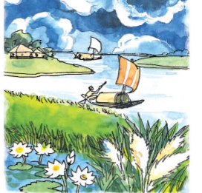
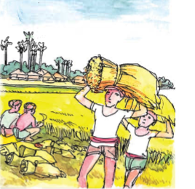
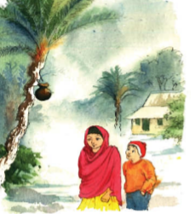
শরৎ কালে সাদা কাশ ফুল ভেসে বেড়ায়।আকাশ হয়ে উঠে ঘন নীল।এ সময় শিউলি ফুল ফোটে।
শরতের পাকা ধানের শীষ নিয়ে আসে হেমন্ত।শুরু হয় ধান কাটা।নবান্নের উৎসব ঘরে ।
হেমন্তের শেষে শীতের আগমন ঘটে।দিনের বেলাও গায়ে গরম কাপড় পড়তে হয়।শীতে খেজুরের রস দিয়ে নানা রকম পিঠাপুলি তৈরি হয়।
শীতের শেষে বসন্তের আগমন।বসন্তে কোকিল ডাকে।গাছে গাছে নতুন পাতা গজায়।নানা রঙের ফুলে ভরে যায় গাছ।

Slide 11
যুক্তবর্ণ
গ্রীষ্ম
ষ্ম
ষ
ম
=
উষ্ম
গ্রীষ্মকালে আবহাওয়া উষ্ম থাকে
=
বসন্ত
বসন্তকালে কোকিল ডাকে
হেমন্ত
ন্ত
ন
ত
ষ
ট
=
কষ্ট
কৃষকেরা কষ্ট করে রোদে ধান কাটে
বৃষ্টি
ষ্ট
ঠাণ্ডা
ণ্ড
ণ
ড
=
গণ্ডার
গণ্ডার বনে বাস করে

Slide 12
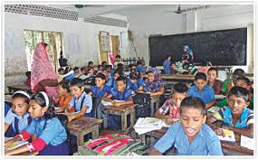
সরব পাঠ

Slide 13
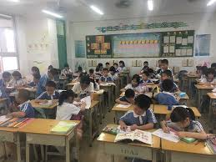
নিরব পাঠ

Slide 14
দলীয় কাজ
দল-বর্ষা
.১।বর্ষার পরে আসে………।
২। নবান্নের ………ঘরে ঘরে।
৩।কোকিল ডাকে……কালে।
দল— গ্রীষ্ম
শুণ্যস্থান
সত্য/মিথ্যা
শরৎ
১।বর্ষায় শুরু হয় ধান কাটা।
২।শীতকালে গরম কাপড় পরে।
৩।বর্ষার পরে আসে হেমন্ত
মিথ্যা
উৎসব
সত্য
মিথ্যা
বসন্ত

Slide 15
দলীয় কাজ
শব্দার্থ
মিলকরণ
গ্রীষ্মকাল
পাড়
কিনারা
পুলি
ষড়ঋতু
ছয় ঋতু
পিঠা
আসা
বিচিত্র
নানা বর্ণ
যাওয়া
প্রচন্ড গরম

Slide 16
পারগ অপারগ
এই দল প্রশ্ন করবে ১।ঋতুগুলির নাম লেখ
২।কয়েকটি পিঠার নাম লেখ।
এই দল উত্তর দিবে পারগ শিশু দ্বারা মূল্যায়ন করা হবে।

Slide 17
মূল্যায়ন
১।কখন নবান্ন উৎসব হয়?
২।শীতকালে ফোটে এমন কয়েকটি ফুলের নাম লিখ।
৩।খেজুরের রস দিয়ে কি কি পিঠা বানানো হয় লিখ।

Slide 18
বাড়ির কাজ
১।বর্ষা কালের বৈশিষ্ঠ্য লিখে আনবে।

Slide 19
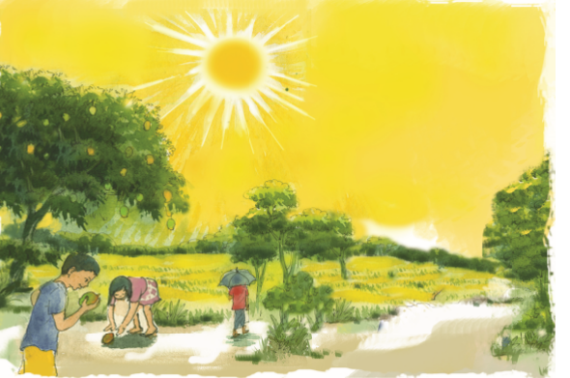
একদিন একটি শব্দ
বৈচিত্র
প্রকৃতি
বাংলাদেশের প্রকৃতি অপরুপ সুন্দর

Slide 20
ধন্যবাদ সবাইকে

